Slide 1
О совершенствовании механизмов и новых подходах в предоставлении государственной социальной помощи на основании социального контракта
#соцконтракт47

Slide 2
Государственную социальную помощь на основании социального контракта могут получить
Перечень мероприятий,
на реализацию которых предоставляется помощь
Малоимущие семьи
Малоимущие одиноко проживающие граждане
Поиск работы
Индивидуальное предпринимательство
Личное подсобное хозяйство
Иные мероприятия
! Среднедушевой доход должен быть ниже величины прожиточного минимума, установленного
в Ленинградской области
4

Slide 3
Поиск работы
1
Ежемесячное социальное пособие в размере 12 067 руб.
(в течение одного месяца с даты заключения социального контракта и 3 месяцев с даты подтверждения факта трудоустройства)
2
Субсидия на возмещение расходов работодателям за прохождение гражданами стажировки, по результатам которой заключен трудовой договор (в размере фактически понесенных расходов, но не более чем за 3 месяца)
3
Оплата стоимости курса обучения в размере до 30 000 руб. и ежемесячное социальное пособие в размере 6 033,5 руб. (на период обучения, но не более 3 месяцев)
5

Slide 4
Индивидуальное предпринимательство
1
На собственное дело (впервые) –
до 300 000 руб.
2
На развитие своего дела –
до 100 000 руб.
3
Восстановление
в ЧС –
до 100 000 руб.
Личное подсобное хозяйство
Единовременная выплата – до 300 000 руб.
6

Slide 5
Иные мероприятия
Оказание помощи в целях удовлетворения текущих потребностей граждан:
приобретение товаров первой необходимости, одежды, обуви, лекарственных препаратов;
приобретение товаров для ведения личного подсобного хозяйства;
лечение, профилактический медицинский осмотр;
стимулирование ведения здорового образа жизни;
обеспечение потребности семей в товарах и услугах дошкольного и школьного образования.
Размер выплаты на иные мероприятия –
ежемесячное социальное пособие в размере 12 067 руб.
7

Slide 6
Куда подавать заявление?
МФЦ
Региональный портал госуслуг
Филиалы Центра социальной защиты
населения
Где проконсультируют?
Филиалы Центра занятости населения
Муниципальные фонды поддержки
предпринимательства
5 шагов соцконтракта
Подача заявления и документов
Составление акта о наличии трудной жизненной ситуации
Составление программы социальной адаптации
Заключение социального контракта на срок до 12 мес.
Выход гражданина из трудной жизненной ситуации (увеличение доходов)
5
4
3
2
1
8

Slide 7
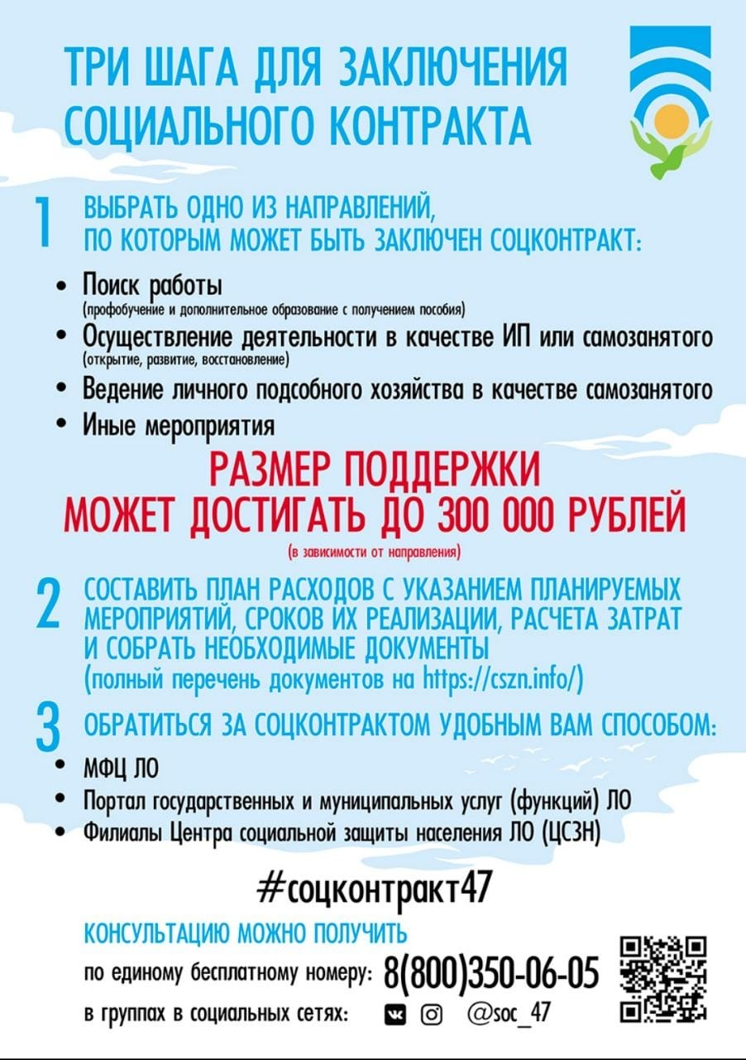
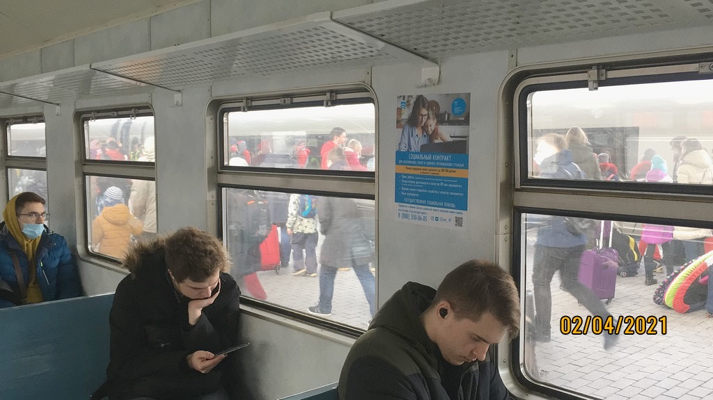
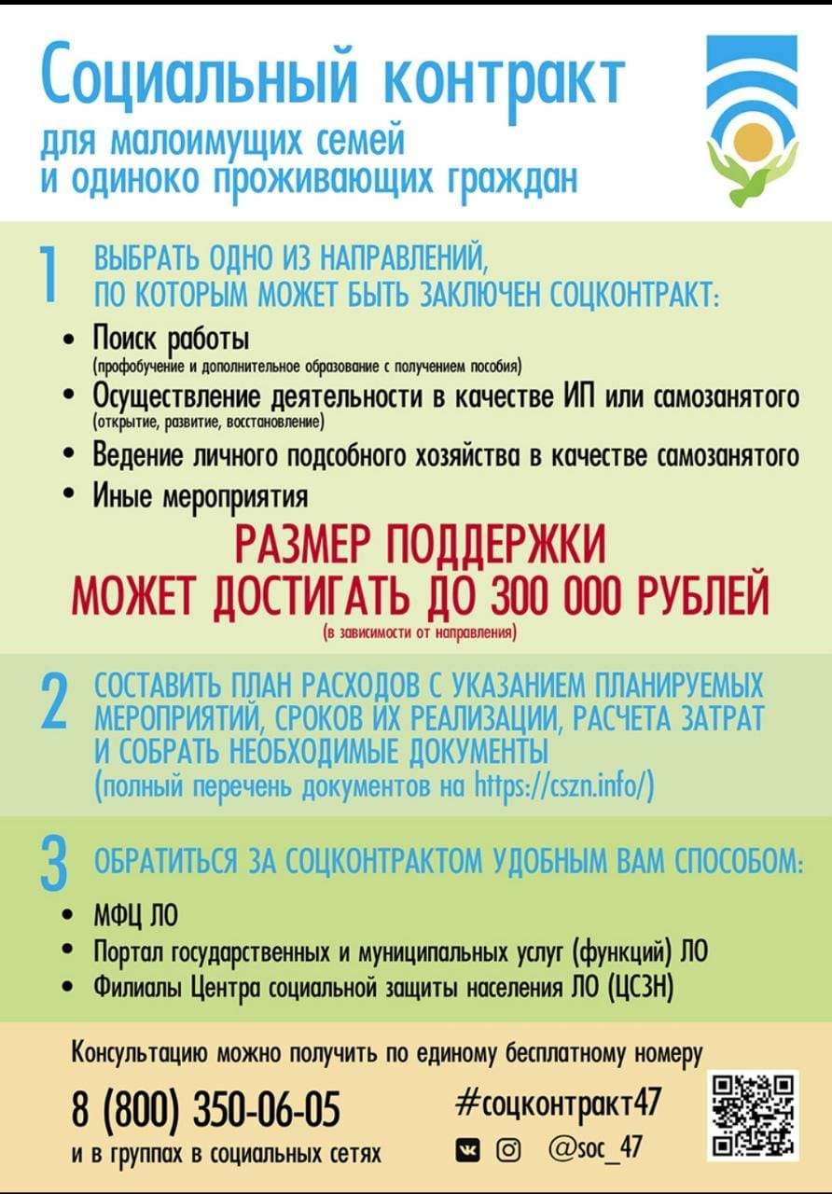
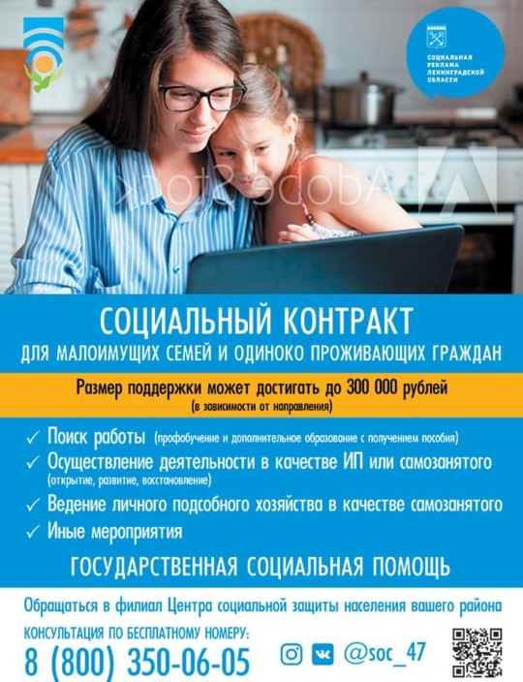
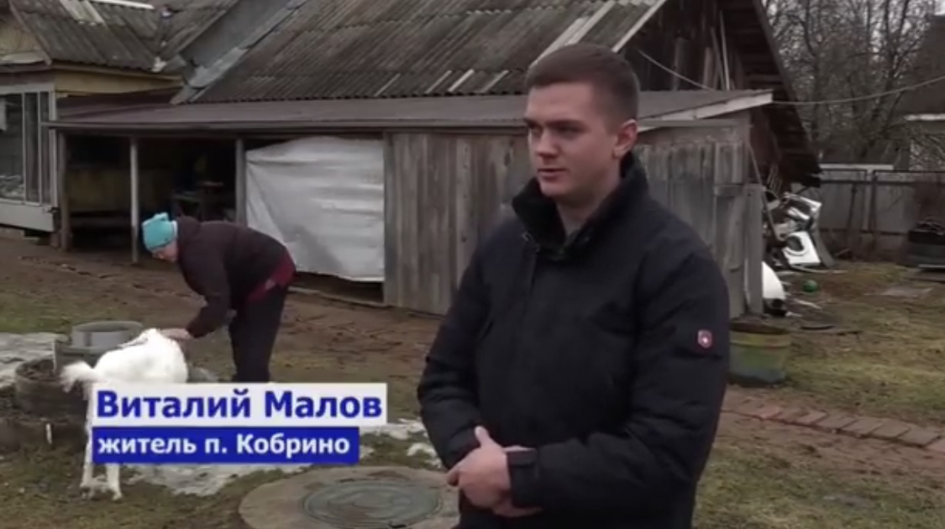
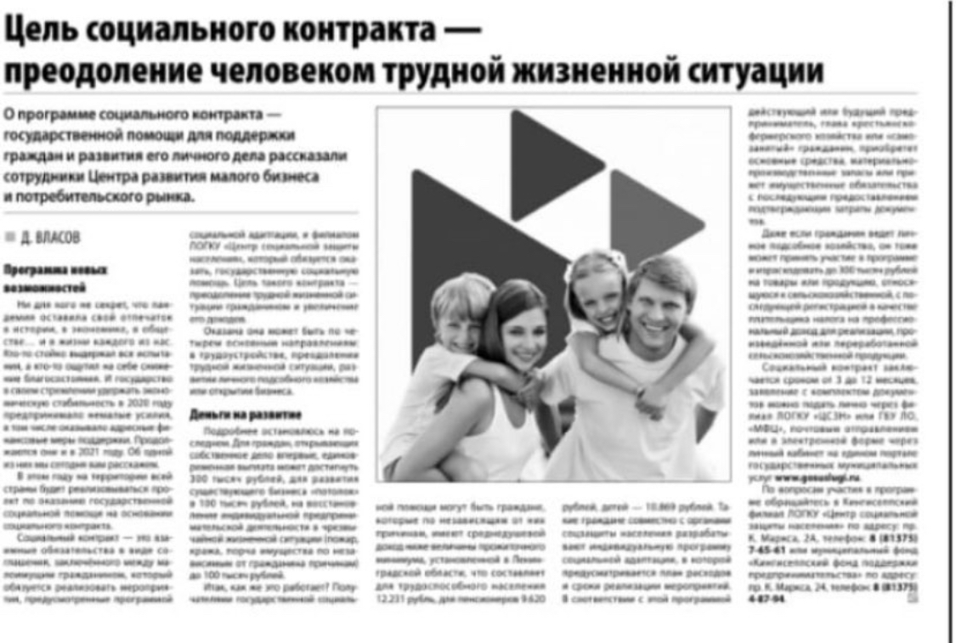
проведены рабочие совещания с комитетом по труду и занятости населения, комитетом по развитию малого, среднего бизнеса и потребительского рынка;
проведены совместные обучающие семинары с участием Центров занятости населения, Фондов поддержки предпринимательства и органов социальной защиты населения.
Плакаты, листовки
Прямые линии
Консультации
Видеосюжеты
Печатные СМИ
Соцсети
Чат-бот в Телеграм
и другое
Популяризация соцконтракта
9

Slide 8
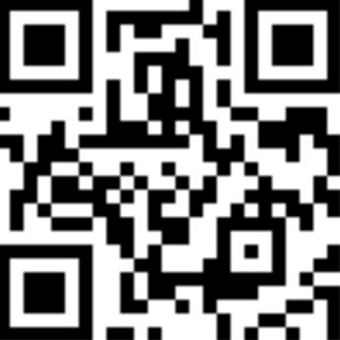
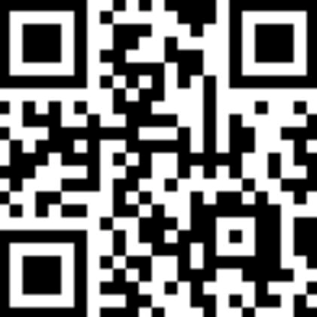
#соцконтракт47
17

